Slide 1
Teigiamieji ir neigiamieji skaičiai

Slide 2
1. Kokie skaičiai vadinami teigiamais?
2. Kokie skaičiai vadinami teigiamai?
3. Teigiamas ar neigiamas skaičius yra nulis?
4. Kaip perskaityti teigiamus ir neigiamus skaičius?
5. Kokie skaičiai yra natūralieji?
6. Kokie skaičiai yra sveikieji?

Slide 3
1. Kokie skaičiai vadinami teigiamais?
Teigiami skaičiai yra tokie prieš kuriuos yra pliuso ženklas, arba nėra jokio ženklo. PVZ. +8, +25, 14, +8, 26 ir t.t.
2. Kokie skaičiai vadinami teigiamai?
Teigiami skaičiai yra tokie prieš kuriuos yra minuso ženklas. PVZ. -8, -5, -14, -78, -26 ir t.t.

Slide 4
3. Teigiamas ar neigiamas skaičius yra nulis?
4. Kaip perskaityti teigiamus ir neigiamus skaičius?
+12(plius dvylika arba tiesiog dvylika)
-20 (minus dvidešimt)

Slide 5
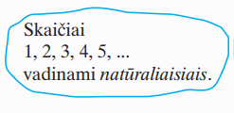
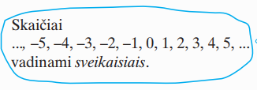
5. Kokie skaičiai yra natūralieji?
6. Kokie skaičiai yra sveikieji?

